Slide 1
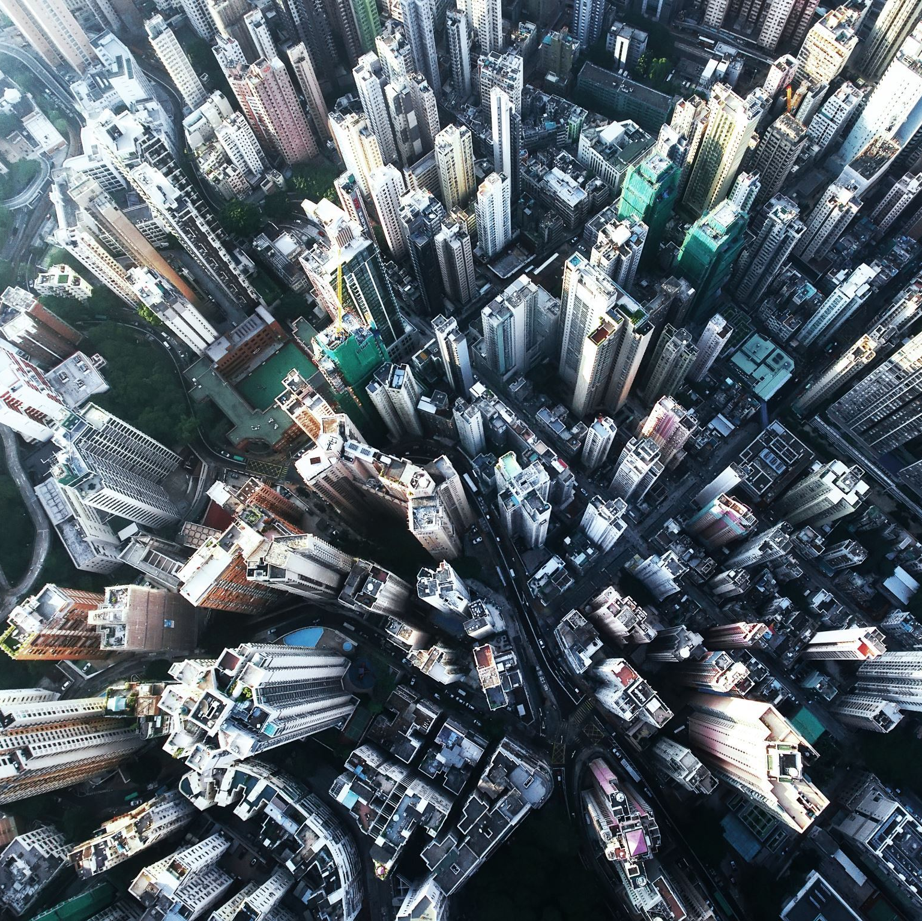
Исследование рынка общественного питания города Москвы
Май 2022

Slide 2
Общий вывод по исследованию.
Кафе занимают значительную долю на рынке общественного питания. На их долю приходится 40% рынка Москвы. В среднем в кафе 40 посадочных мест, по медиане 30.
Доля сетевых заведений на рынке общественного питания составляет 20%.
Среди сетевых заведений наиболее распространенным является фаст-фуд. На его долю приходится 41% от общего количества сетевых заведений. Для сетевых заведений Москвы характерно большое количество небольших сетей (5-6 объектов в среднем от медианы) с небольшим количеством посадочных мест (среднее от медианы 60 посадочных мест)
Медианное количество посадочных мест варьируется в зависимости от типа заведения. Больше всего посадочных мест выявлено в столовых - по медиане 103. Медианные значения для закусочных и кулинарий равны нулю. Золотая середина это бар, буфет, кафе - 30-35 посадочных мест.
Улицы на которых находится больше всего заведений - это зачастую длинные проспекты и шоссе, которые проходят через несколько городских районов. Так что тут сложно судить о плотности заведений на них. Больше всего заведений находится на проспекте Мира - 204 заведения
Большинство улиц с одним заведением находятся в районах ЦАО. Это Таганский, Хамовники, Басманный, Тверской, Пресненский. Можно рекомендовать эти районы для открытия первого заведения т.к. эти районы находятся в центре и как следствие популярны среди горожан и туристов.

Slide 3
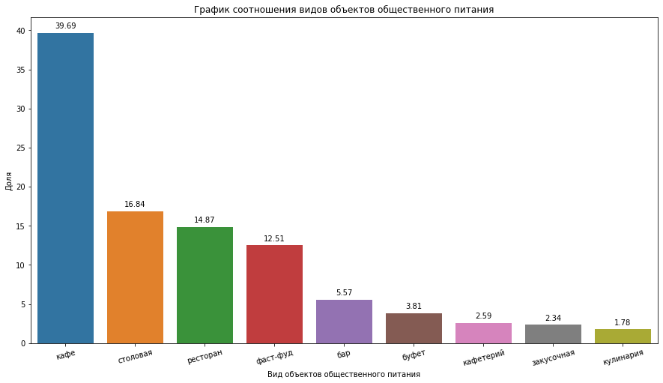
Типы организаций общественного питания и их доля на рынке Москвы
По графику видно что 40 % рынка общественного питания занимают кафе. Видимо именно такой формат заведений больше всего популярен среди москвичей.
За кафе, с большим отрывом следуют столовые, рестораны и фаст-фуд.
Незначительную долю рынка занимают кафетерии, закусочные и кулинария.

Slide 4
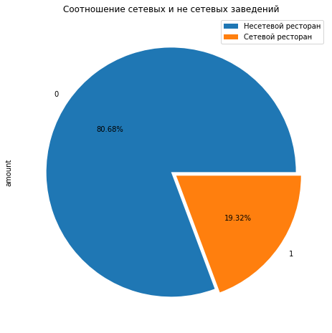
Доля сетевых заведений на рынке Москвы
По графику видно что сетевые заведения занимают 20 % рынка общественного питания в Москве.

Slide 5
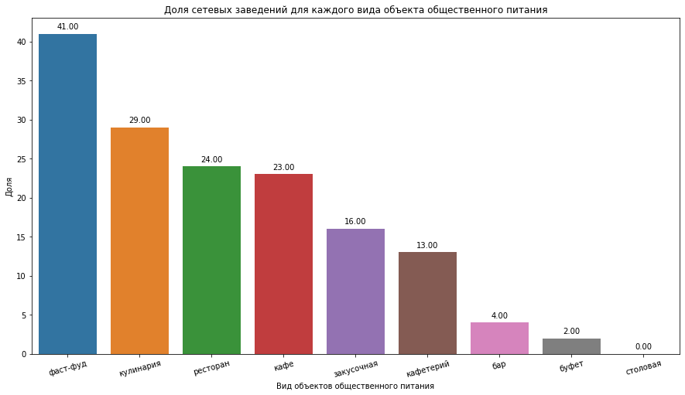
Типы сетевых организаций общественного питания и их доля на рынке Москвы
По графику видно что 41 % рынка среди сетевых организаций общественного питания занимает фаст-фуд. Видимо это обусловлено тем что это быстро, удобно, недорого. Зачастую не требует организации посадочных мест и обслуживающего персонала для обслуживания клиентов.
Сетевых столовых почти не встречается, всего 3 заведения из общей выборки.
В середине списка находятся кулинария(видимо располагаются в сетевых продуктовых магазинах), рестораны и кафе

Slide 6
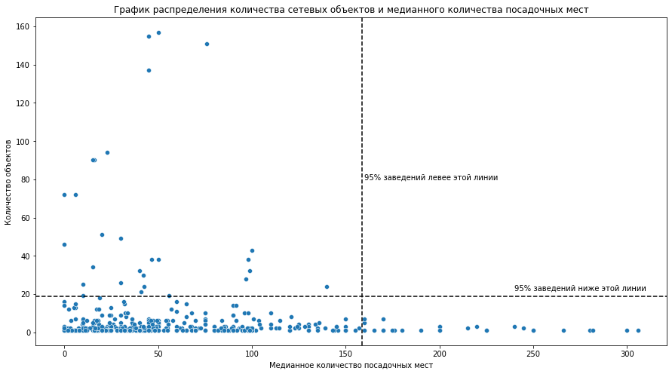
Вместимость сетевых организаций общественного питания города Москвы
По графику видно что 95% сетевых заведений имеет до 19 объектов в сети и до 160 посадочных мест по медиане.
Все что превышает эти значения это 5% сетей от общего количества.
На основании этих данных можно сделать вывод что для сетевых заведений Москвы характерно большое количество небольших сетей (5-6 объектов в среднем от медианы) с небольшим количеством посадочных мест (среднее от медианы 60 посадочных мест)

Slide 7
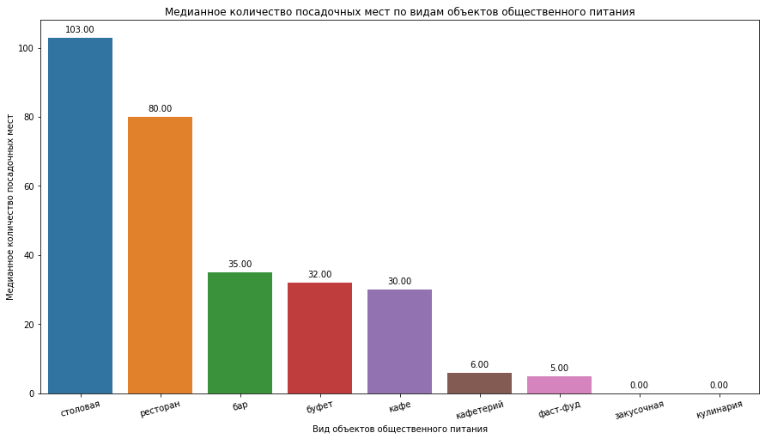
Типы организаций общественного питания по медианному количеству посадочных мест
По графику видно что по медиане больше всего посадочных мест в столовых - 103 и ресторанах - 80
В буфетах, барах и кафе по медиане от 30 до 35 посадочных мест
В закусочных и кулинариях по медиане нет посадочных мест.

Slide 8
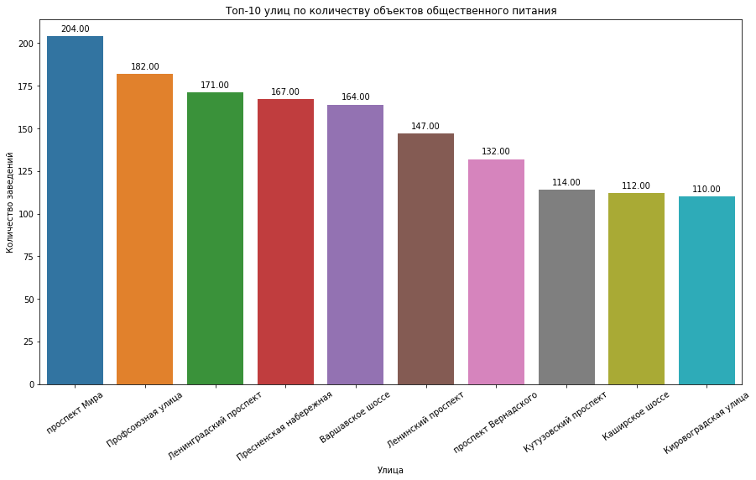
Топ-10 улиц по количеству объектов общественного питания в Москве
Улицы на которых находится больше всего заведений - это зачастую длинные проспекты и шоссе, которые проходят через несколько городских районов. Так что тут сложно судить о плотности заведений на них.
Больше всего заведений находится на проспекте Мира - 204 заведения. Данная улица тянется через 2 округа и 7 районов Москвы
Улица​​ | Количество​ заведений​​ | Округ​​ | Район​​
проспект Мира​​ | 204​​ | СВАО​​ | Алексеевский​​
проспект Мира​​ | 204​​ | СВАО​​ | Ярославский Район​​
проспект Мира​​ | 204​​ | СВАО​​ | Марьина роща​​
проспект Мира​​ | 204​​ | СВАО​​ | Останкинский​​
проспект Мира​​ | 204​​ | СВАО​​ | Ростокино​​
проспект Мира​​ | 204​​ | СВАО​​ | Свиблово​​
проспект Мира​​ | 204​​ | ЦАО​​ | Мещанский​​

Slide 9
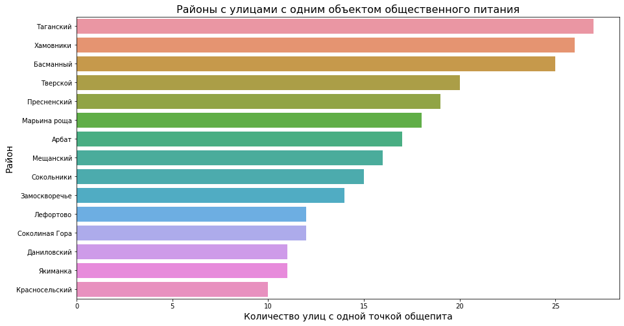
Районы с улицами с одним объектом общественного питания
Больше всего улиц с одним заведением находится в районах:
Таганский
Хамовники
Басманный
Тверской
Пресненский
Все это районы ЦАО с большим количеством небольших улочек. Возможно именно эти районы имеет смысл рассмотреть для открытия заведения.

Slide 10
Рекомендации
Так как проект оригинальный и в ближайшее время явных конкурентов не появится, можно рекомендовать для начала открыть небольшое, несетевое кафе на 30-40 посадочных мест в одном из центральных районов Москвы(например: Тверской, Пресненский, Хамовники, Бансманный, Таганский).
В таких районах большой трафик горожан и туристов, много состоятельных людей и эти районы хорошо себя показывают в ресторанном бизнесе. Было бы отлично, если бы кафе размещалось возле популярных заведений или достопримечательностей.
На начальном этапе это позволит сократить расходы как на аренду помещения так и на роботов, можно будет обкатать все используемые для обслуживания клиентов технологии.
Дальше уже будет понятен контингент, который посещает кафе, средний чек, обратная связь от клиентов по работе роботов и прочие показатели.
Если дела пойдут хорошо - можно будет задуматься о расширении и открытии уже сети подобных заведений либо о смене формата заведения.

Slide 11
Спасибо за внимание!
Данилевский Николай
n.danilevskiy@gmail.com

